Slide 1
SylixOS Practice
2021-03-02

Slide 2
Contents
Fake Nor Flash
使用串口连接mini2440
JFFS2深入理解 - Part2
在SylixOS BSP工程中完成simpleFs（ramFs镜像）

Slide 3
Fake Nor Flash
参考SST39VF1601 nor flash实现；
2MB容量；
31个Block；
16个Sector per Block；
4KB每个Sector容量；
擦除单位可为Chip/Block/Sector；

Slide 4
Fake Nor Flash – Cmd访问
概貌（summary）：fls [-s|-S]、fls
写（write）：fls [-w|-W] offset content
读（read）：fls [-r|-R] offset、fls [-r|-R] offset -o [b|byte]、fls [-r|-R] offset -o [s|sect|sector]
擦除（erase）：fls [-e|-E] offset、fls [-e|-E] offset -o [b|block]、fls [-e|-E] offset -o [s|sect|sector]、fls [-e|-E] offset -o [c|chip]
重置（reset）：fls -reset
测试（test）：fls [-t|-T]

Slide 5
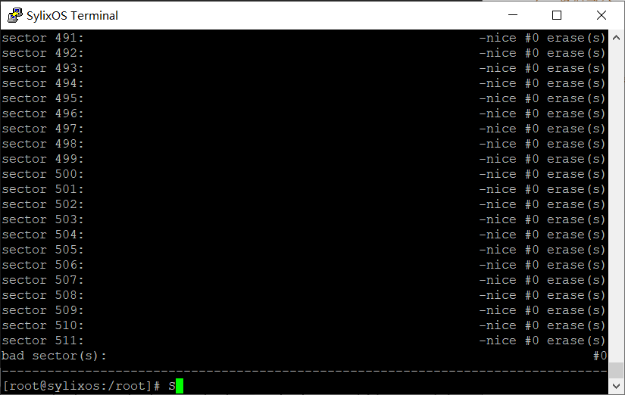
Fake Nor Flash – 重要指令Summary

Slide 6
Fake Nor Flash – API
VOID nor_init(VOID)：初始化fake nor flash；
VOID scan_nor(VOID)：模拟扫描fake nor flash；
VOID erase_nor(UINT offset, ERASE_OPTIONS ops)：擦除offset处的内容;
VOID write_nor(UINT offset, PCHAR content, UINT size)：向offset处写入大小为size的content；
read_content_t read_nor(UINT offset, READ_OPTIONS ops)：读取offset处的内容;

Slide 7
使用串口连接mini2440
连接串口线；
将开关拨到Nandflash位置；
打开SecurCRT；
打开设备管理器，查看串口号；
用SecureCRT连接相应串口；
打开mini2440电源即可访问FriendlyARM；

Slide 8
JFFS2深入理解 - Part2
创建文件的流程——如何创建inode、raw_inode、cache等；
创建目录文件的流程；
写文件的流程——空洞（hold）；
GC流程；
待解决：重新整理JFFS2中的知识，将整个过程用自己的方式表示出来，有利于落实真实文件系统；

Slide 9
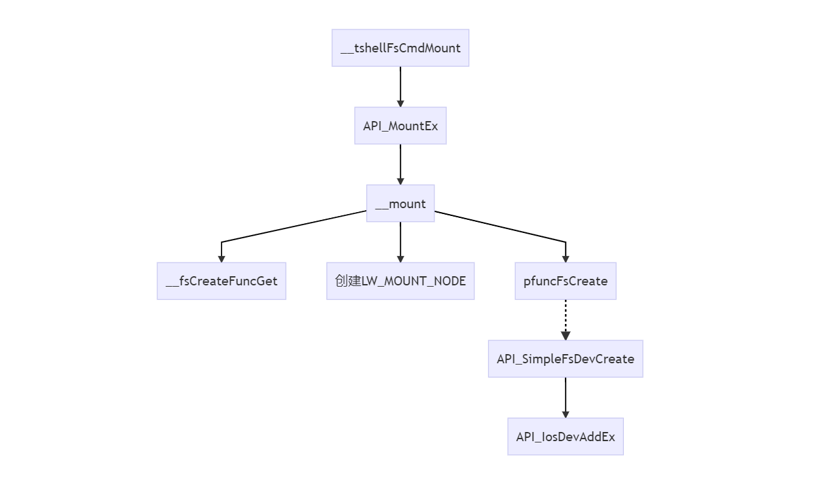
在SylixOS BSP工程中完成simpleFs

Slide 10
在SylixOS BSP工程中完成simpleFs
更改了加载驱动、创建设备和删除设备(simpleFs.c)三个函数的名字以及相应的宏定义(simpleFs.h)；
更改了simpleFs.c和simpleFsLib.c里的include；
修改API_SemaphoreMCreate参数，把锁的名称改为simplevol_lock；
把DRIVER_DESCRIPTION和__fsRegister参数中的“ram”改成“simple”；
修改了simpleFs.h中的裁剪宏__SIMPLEFS_H；
在__tshellFsCmdMount中打印mount信息；
在__mount中，ramfs不需要操作 BLK RAM设备（bNeeddelete为0）。所以添加一个判断，让simpleFs也不需要；
可能需要修改mount中的一个函数；

Slide 11
End
2021-03-02

